Slide 1
MASARYKOVA UNIVERZITA V BRNĚ
Fakulta sportovních studií
Teorie sportovního tréninku 2
1 Př Požadavky v předmětu TSP 2 (KS)
doc. PaedDr. František Langer, CSc., PaedDr. Michal Hrubý, Ph.D.
Katedra sportovního výkonu a diagnostiky

Slide 2
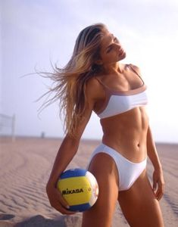
Náměty pro přednášky a semináře
1. Řízení sportovního tréninku (zásadní součást tréninkového procesu - významně rozhoduje o účinnosti; zásah do tréninku za účelem dosažení tréninkových cílů – plánování, evidence, kontrola, inovace).
2. Plánování a modelování tréninkového zatížení (stanovení cílů tréninku, skladby, obsahu metod v určeném tréninkovém období).
3. Evidence, kontrola a inovace (zaznamenání nezbytných informací o tréninkovém procesu, diagnostika a testování a startů v kontrolních, resp. přípravných v soutěžích).
4. Tréninkové metody (rozdělení metod podle obsahu tréninku; metody přerušované a nepřerušované; metody technické, taktické a psychologické přípravy).
5. Periodizace ve sportovním tréninku (charakteristika, význam ve sportovním tréninku, tréninkové cykly; typy tréninkových cyklů).
6. Sportovní talent (identifikace talentů ve sportu; fyzické předpoklady pro sportovní výkonnost)
7. Trénink ve vysokohorském prostředí (jeden ze základních metodických faktorů rozvoje sportovní výkonnosti; zvyšování nadmořské výšky; reakce a adaptace na vyšší nadmořskou výšku).
8. Analýza týmového herního a individuálního sportovního výkonu (
9. Adaptace na silovou zátěž (silové schopnosti, účinky silového tréninku; adaptace nervového, oběhového, endokrinního systému).
10. Charakteristika vnějšího a vnitřního zatížení ve vybraných sportovních hrách (struktura sportovního výkonu u týmových sportů; zvláštnosti odlišující sportovní hry).
11. Fyziologické aspekty stárnutí a sportovní trénink ve vyšším věku (intervence na poli podpory zdraví; trénovatelnost a zatížitelnost v průběhu života).

Slide 3

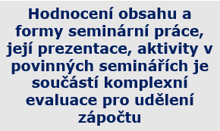
Průběh jarního semestru 2023-2024
Teorie sportovního tréninku 2 - kombinované studium
bk4057 Př: Pá 1. 3. 8:25–10:05 D33/103; Pá 15. 3. 9:15–11:45 D33/103; Pá 5. 4. 11:45–13:25 D33/103,
bk4057/01 Se: Pá 23. 2. 9:15–11:45 D33/103; Pá 1. 3. 10:05–11:45 D33/103; Pá 5. 4. 10:05–11:45 D33/103,
Zápočtový požadavek – seminární práce, její prezentace, aktivita
Základní norma k sepsání seminární práce a její prezentace v PP bude obsahem semináře
Požadavky
v předmětu
Nejzazší termín odevzdání seminární práce a prezentace je
3. 5. 2024
Bonusový „kontrolní“ písemný test proběhne v přednáškovém termínu
Závěrečná vědomostní ústní zkouška proběhne v I. řádném, resp. v I. a II. opravném termínu
Od 6. 5. 2024

Slide 4
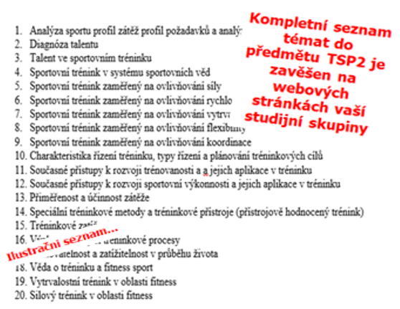
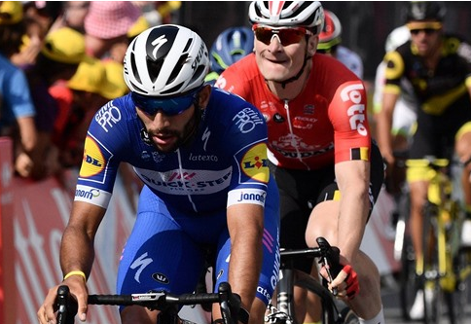
Zápočtové požadavky z předmětu TSP 2
Jarní semestr 2023-2024 – kombinované studium
Studentka/student zvolí jedno téma z nabídky seminárních námětů a oznámí výběr učiteli (e-mail) … NovákJan_22 (do 22.3.2024)
Studentka/student pečlivě prostuduje nové požadavky pro psaní a publikování v kinantropologii (APA)
Studentka/student sepíše seminární práci (doc; docx) a s prezentací (ppt; pptx) a odešle do 7.5.2024

Slide 5
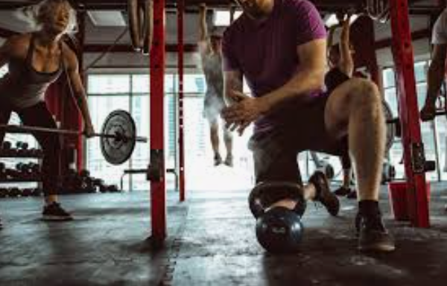
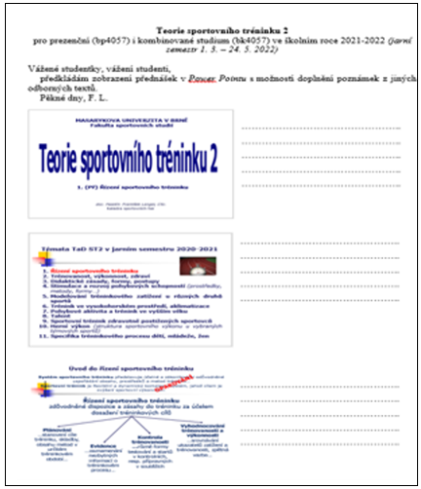
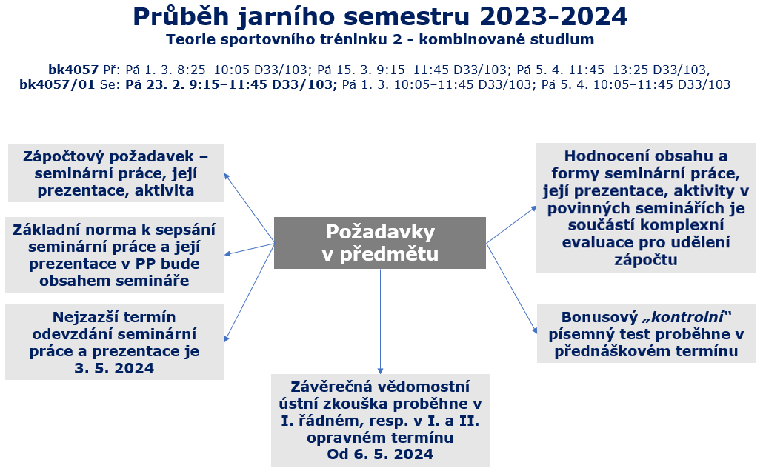
Výběr ze studijních materiálů je umístěn…
… na webových stránkách předmětu TSP 2
… na nástěnce katedry sportovního výkonu a diagnostiky v I. patře (E34

Slide 6

Průběžné hodnocení
„bonusový“ písemný test
V průběhu jarního semestru 2023-2024 bude v době náhodně vybrané přednášky hodnocen stav vědomostí z probíraného učiva
(14 otevřených otázek; 7 min.)
Procenta získaná z „bonusového“ písemného testu (14 otázek) budou pokaždé připočtena k výsledku závěrečné ústní zkoušky…

Slide 7
Díky za pozornost...

Slide 8
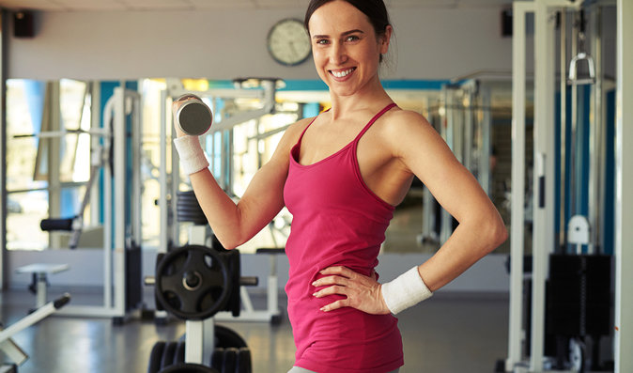
Úvodní seminář
… požadavky, které je nezbytné dodržet pro splnění studijních povinností a úspěšného absolvování předmětu Teorie sportovního tréninku (TSP)
Výběr relevantní studijní literatury (odborná literatura, periodika, ověřené internetové odkazy aj.) je prvním krokem k úspěchu…
Pro realizaci seminární práce citujte minimálně jeden zdroj ze zahraniční odborné literatury
Pro svoji práci vybírejte odkazy datované po roku 2010
Každý zdroj nezapomeňte uvést v textu (Autor, 2010) i v Referenčním seznamu
V případě, že si správností výběru odborné literatury nebudete jisti, konzultujte výběr s vyučujícím

Slide 9




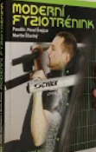

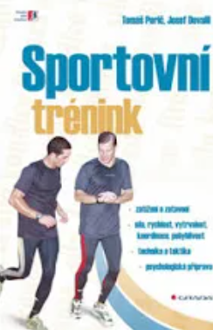

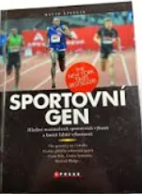
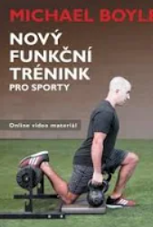
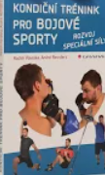
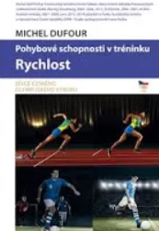
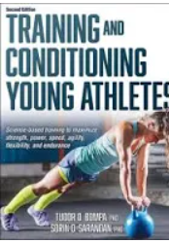
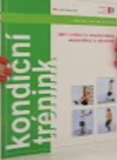


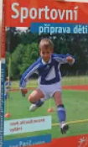

Výběr odborné literatury je pestrý, ale má i svá úskalí…
…výběr relevantní odborné literatury nebo ověřených internetových odkazů je důležitým krokem k úspěchu…, zodpovídáte si za něj sami!

Slide 10

DOPORUČENÁ LITERATURA
Hohman, A., Lames, M. & Letzelter, M. (2010). Úvod do sportovního tréninku. Olomouc: UP Olomouc.
Moravec, R. & al. (2005). Teória a didaktika športu. Bratislava: FTVŠ UK Bratislava.
Lehnert, M., Novosad, J., Neuls, F., F. Langer, F. & Botek, M. (2010). Trénink kondice ve sportu. Olomouc: UP Olomouc.
Kohlíková, E. (2004). Fyziologie člověka. Učební texty pro trenérskou školu. Praha: FTVS UK.
Bedřich, L. & Dovalil, J. ((2009). Sylabus teorie a didaktika sportu I. Elportál. Brno: Brno: MU.
Zahradník, D. & Korvas, P. (2017). Základy sportovního tréninku. Brno: MU.
Perič, T. (2006). Výběr sportovních talentů. Praha: FTVS UK.
Vičar, M. (2018). Sportovní talent. Praha: Grada.

Slide 11
(m. j. stimulace a rozvoj pohybových schopností: kondičních, koordinačních, hybridních, analýza sportovního a herního výkonu, individuální a týmový herní výkon; trénink kondiční, technicko-taktický, regenerační, psychologická příprava, motorické testy, testy sportovních dovedností).

